Slide 1
BIL | TAJUK | TARIKH | SURATKHABAR
1 | PELAKSANAAN KEMPEN BELIA BENCI RASUAH PERLU LEBIH AGRESIF,KREATIF | 3 JULAI 2023 | BERITA HARIAN
2 | KPM PERLU KAJI SILIBUS TANGANI GENERASI ‘BUTA’ MATEMATIK | 3 JULAI 2023 | BERITA HARIAN
3 | KPM PERLU KAJI SILIBUS TANGANI GENERASI ‘BUTA’ MATEMATIK..SAMBUNGAN.. | 3 JULAI 2023 | BERITA HARIAN
4 | NAIK GAJI KE TAHAP LEBIH BAIK | 3 JULAI 2023 | SINAR HARIAN
5 | PENDIDIKAN UNTUK SEMUA;PENDIDIKAN KHAS KHUSUS UNTUK MURID-MURID BERKEPERLUAN PENDIDIKAN KHAS KEMBANGKAN POTENSI | 3 JULAI 2023 | SINAR HARIAN
6 | PENDIDIKAN UNTUK SEMUA;PENDIDIKAN KHAS KHUSUS UNTUK MURID-MURID BERKEPERLUAN PENDIDIKAN KHAS KEMBANGKAN POTENSI..SAMBUNGAN.. | 3 JULAI 2023 | SINAR HARIAN
7 | AI HELPING SCIENTISTS DISCOVER NEW DRUGS | 3 JULAI 2023 | NEW STRAITS TIMES
8 | KAWAL,PANTAU PENGGUNAAN INTERNET ELAK NAK TERJEBAK GEJALA SOSIAL | 4 JULAI 2023 | BERITA HARIAN
9 | SUBURKAN NILAI BERINTEGRITI TINGGI TUTUP RUANG,PELUANG RASUAH | 5 JULAI 2023 | BERITA HARIAN
10 | PENDIDIK PERLU BIJAK NILAI,RANCANG PDP BERASAS AI | 5 JULAI 2023 | BERITA HARIAN
11 | PELAJAR TERTEKAN MASALAH MENTAL | 5 JULAI 2023 | SINAR HARIAN
12 | K-SEMANIS 23 PLATFORM PERKONGSIAN MAKLUMAT STEM | 6 JULAI 2023 | SINAR HARIAN
13 | RANGKA KERJASAMA BERSEPADU KAWAL PENGGUNAAN DADAH SINTETIK | 7 JULAI 2023 | BERITA HARIAN
14 | PELAJAR DIBULI BOLEH ALAMI GANGGUAN MENTAL NEUROSIS | 7 JULAI 2023 | SINAR HARIAN
15 | NEGARA PERLU FOKUS AGENDA EKONOMI BAHARU, BUKAN HANYA LAWAN RASUAH | 10 JULAI 2023 | BERITA HARIAN
16 | KUOTA PENDIDIKAN MELAYU, BUMIPUTERA ADA DALAM PERLEMBAGAAN | 10 JULAI 2023 | BERITA HARIAN

Slide 2
BIL | TAJUK | TARIKH | SURATKHABAR
17 | TIDAK FAHAM KONSEP PUNCA GAGAL MATEMATIK | 10 JULAI 2023 | BERITA HARIAN
18 | UiTM DIDIK ETIKA GUNA MEDIA SOSIAL | 10 JULAI 2023 | BERITA HARIAN
19 | PENGANJURAN HARI PENYELIDIKAN SERLAH INOVASI PELAJAR | 10 JULAI 2023 | BERITA HARIAN
20 | UPSI JALIN KERJASAMA TINGKAT LATIHAN INDUSTRI | 10 JULAI 2023 | BERITA HARIAN
21 | GOVT IMPROVING SYSTEM TO GIVE non-BUMI STUDENTS FAIR EDUCATION ACCESS | 10 JULAI 2023 | NEW STRAITS TIMES
22 | IS USING AI CHEATING? | 10 JULAI 2023 | NEW STRAITS TIMES
23 | STUDENTS EMBRACE 3D TECH TO REDEFINE FASHION | 11 JULAI 2023 | NEW STRAITS TIMES
24 | LIMA LANGKAH GERAKAN NARATIF EKONOMI MADANI | 11 JULAI 2023 | BERITA HARIAN
25 | UTM KEKAL PENERAJU PERKASA AGENDA TVET | 11 JULAI 2023 | BERITA HARIAN
26 | KESELAMATAN, AKTA KHAS EKONOMI GIG LINDUNGI KEBAJIKAN PEKERJA | 12 JULAI 2023 | BERITA HARIAN
27 | LIVING WITH AI AND ROBOTS | 13 JULAI 2023 | NEW STRAITS TIMES
28 | 75 PERATUS REMAJA MALAYSIA TONTON VIDEO, GAMBAR LUCAH | 13 JULAI 2023 | SINAR HARIAN
29 | TONTON VIDEO LUCAH DALAM JANGKA MASA PANJANG JEJAS FOKUS BELAJAR | 13 JULAI 2023 | SINAR HARIAN
30 | JARINGAN KESELAMATAN SOSIAL JANA PERTUMBUHAN EKONOMI LESTARI | 13 JULAI 2023 | BERITA HARIAN
31 | ISTILAH BAHARU BAHASA MELAYU KENA TEPAT MAKNA, TAK MENGELIRUKAN | 13 JULAI 2023 | BERITA HARIAN
32 | KPM HASRAT JENAMA SEMULA KOLEJ TINGKATAN ENAM KEPADA KOLEJ PRA UNIVERSITI KPM - fadhlina | 14 JULAI 2023 | SINAR HARIAN
33 | USAH JADIKAN SEKOLAH AGAMA TEMPAT LEPAS TANGAN UBAH PERILAKU ANAK | 14 JULAI 2023 | BERITA HARIAN
34 | MANFAAT KEHIDUPAN DI KAMPUS, RAI PERBEZAAN BUDAYA | 14 JULAI 2023 | BERITA HARIAN
35 | TINGKATAN ENAM DIKENALI PRA-UNIVERSITI KPM | 14 JULAI 2023 | BERITA HARIAN
36 | KEPAKARAN GRADUAN MUDA TEMPATAN PIKAT PELABUR ASING | 17 JULAI 2023 | BERITA HARIAN

Slide 3
BIL | TAJUK | TARIKH | SURATKHABAR
37 | GUBAL DASAR BAHARU PENDIDIKAN MASA DEPAN IKUT ACUAN TEMPATAN | 17 JULAI 2023 | BERITA HARIAN
38 | ANTARA TATA KELOLA DAN TATA KELOLOH | 20 JULAI 2023 | SINAR HARIAN
39 | SATELIT BUATAN MALAYSIA TAWAR DATA PERCUMA | 20 JULAI 2023 | BERITA HARIAN
40 | IR 4.0 TUNTUT ‘HIJRAH’ KERJA BERASAS TEKNOLOGI | 21 JULAI 2023 | BERITA HARIAN
41 | SATERA PERLU BERGERAK SEIRING TEKNOLOGI | 21 JULAI 2023 | BERITA HARIAN
42 | MENCURIGAI KETEPATAN CHATGPT | 21 JULAI 2023 | SINAR HARIAN
43 | TELITI SYOR SUBJEK BAHASA TAMIL DI SEKOLAH MENENGAH | 24 JULAI 2023 | BERITA HARIAN
44 | ’NILAI TAMBAH PERLUASKAN SALURAN ILMU,BUDAYA’ | 24 JULAI 2023 | BERITA HARIAN
45 | JPPKK SASAR TERIMA 500 PELAJAR BAHARU ASASI TVET | 24 JULAI 2023 | BERITA HARIAN
46 | YURAN MURAH, KOS PENGAJIAN RENDAH TARIKAN PELAJAR ASING | 24 JULAI 2023 | BERITA HARIAN
47 | YURAN MURAH, KOS PENGAJIAN RENDAH TARIKAN PELAJAR ASING..SAMBUNGAN… | 24 JULAI 2023 | BERITA HARIAN
48 | USAH PERLEKEH TVET HANYA UNTUK PELAJAR LEMAH AKADEMIK | 25 JULAI 2023 | BERITA HARIAN
49 | BUDAYAKAN SEMULA AMALAN MEMBACA | 25 JULAI 2023 | SINAR HARIAN
50 | ASEAN CEOs EMBRACE GENERATIVE AI | 25 JULAI 2023 | NEW STRAITS TIMES
51 | ASEAN CEOs EMBRACE GENERATIVE AI…SAMBUNGAN… | 25 JULAI 2023 | NEW STRAITS TIMES
52 | KOS HIDUP TINGGI JADIKAN SISWA LEBIH CEKAL | 26 JULAI 2023 | BERITA HARIAN
53 | TUNTUT GERGASI TEKNOLOGI BAYAR KANDUNGAN BERITA | 26 JULAI 2023 | SINAR HARIAN
54 | USIKAN MANJA DI TEMPAT KERJA MELARAT JADI GANGGUAN SEKSUAL | 27 JULAI 2023 | BERITA HARIAN
55 | JANGAN MUDAH TERMAKAN UMPAN PENIPU SIBER | 27 JULAI 2023 | BERITA HARIAN
56 | IBU BAPA PERLU PANTAU ELAK ANAK TONTON PORNOGRAFI | 27 JULAI 2023 | BERITA HARIAN

Slide 4
BIL | TAJUK | TARIKH | SURATKHABAR
57 | SIKAP AMBIL PEDULI MAJIKAN PACU KECEMERLANGAN PEKERJA,ORGANISASI | 28 JULAI 2023 | BERITA HARIAN
58 | SIKAP AMBIL PEDULI MAJIKAN PACU KECEMERLANGAN PEKERJA,ORGANISASI..SAMBUNGAN.. | 28 JULAI 2023 | BERITA HARIAN
59 | MANFAAT DATA PEMBELAJARAN MESIN PERANGI PENIPU MANIPULASI AI | 31 JULAI 2023 | BERITA HARIAN
60 | MANFAAT DATA PEMBELAJARAN MESIN PERANGI PENIPU MANIPULASI AI..SAMBUNGAN.. | 31 JULAI 2023 | BERITA HARIAN
61 | UMP KINI UNIVERSITI MALAYSIA PAHANG AL-SULTAN ABDULLAH | 31 JULAI 2023 | BERITA HARIAN
62 | PROJEK RINTIS AKADEMI INDUSTRI DILANCAR ESOK | 31 JULAI 2023 | BERITA HARIAN
63 | KUASA AUTONOMI PENGETUA ELAK PELAJAR TERCICIR | 31 JULAI 2023 | BERITA HARIAN
64 | KUASA AUTONOMI PENGETUA ELAK PELAJAR TERCICIR…SAMBUNGAN.. | 31 JULAI 2023 | BERITA HARIAN

Slide 5
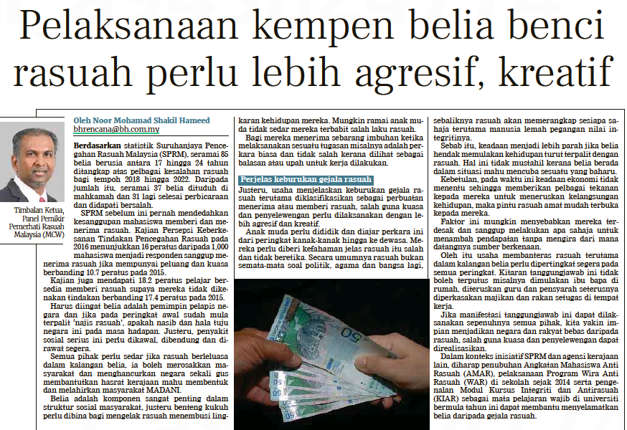
BERITA HARIAN
3 JULAI 2023
BH|PELAKSANAAN KEMPEN BELIA BENCI RASUAH PERLU LEBIH AGRESIF,KREATIF| MS 11

Slide 6
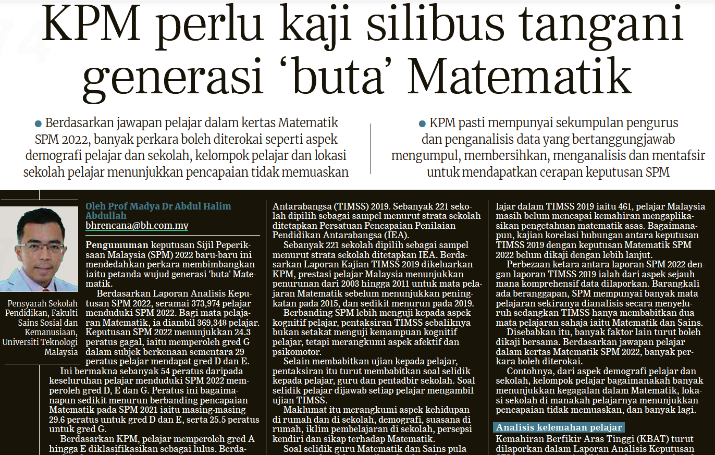
BERITA HARIAN
3 JULAI 2023
BH|KPM PERLU KAJI SILIBUS TANGANI GENERASI ‘BUTA’ MATEMATIK | MS 12

Slide 7
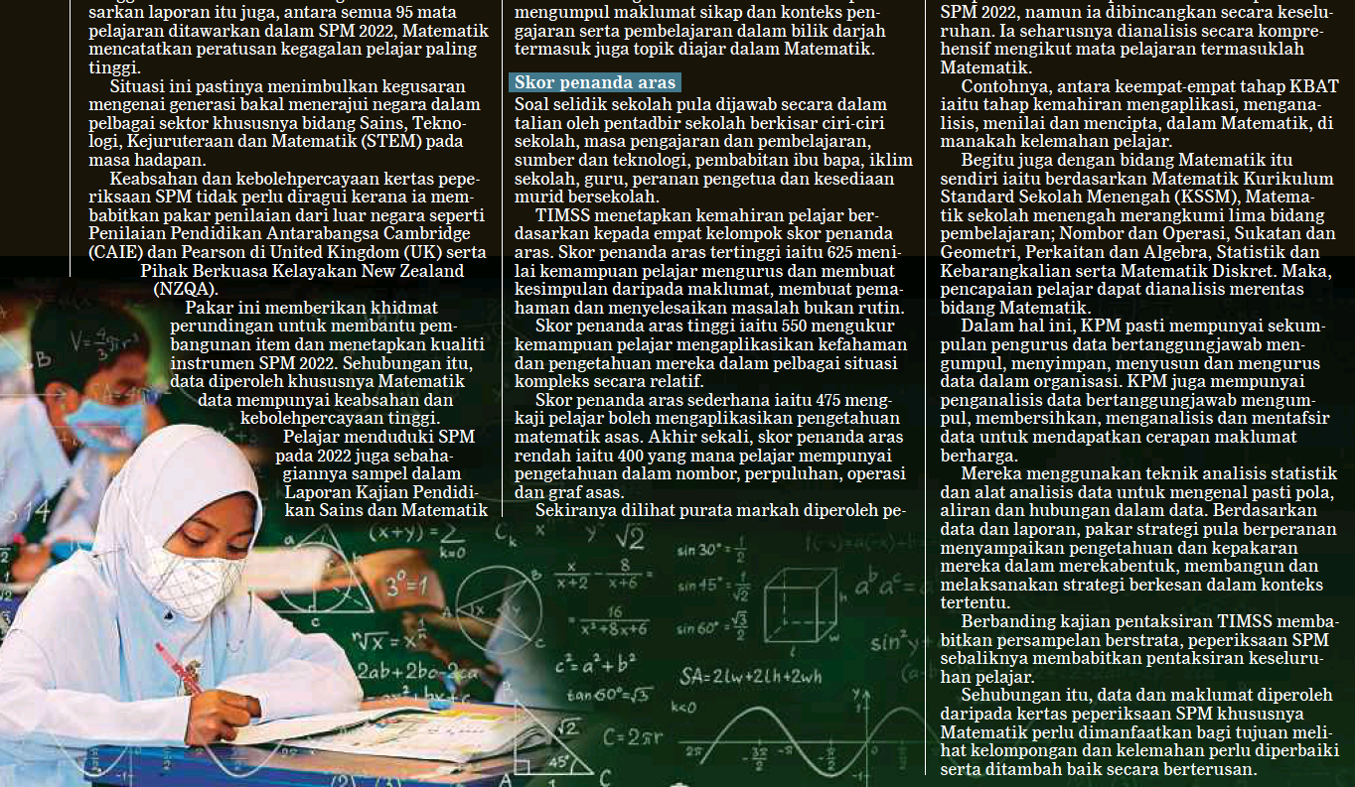
BERITA HARIAN
3 JULAI 2023
BH|KPM PERLU KAJI SILIBUS TANGANI GENERASI ‘BUTA’ MATEMATIK..SAMBUNGAN.. | MS 12

Slide 8
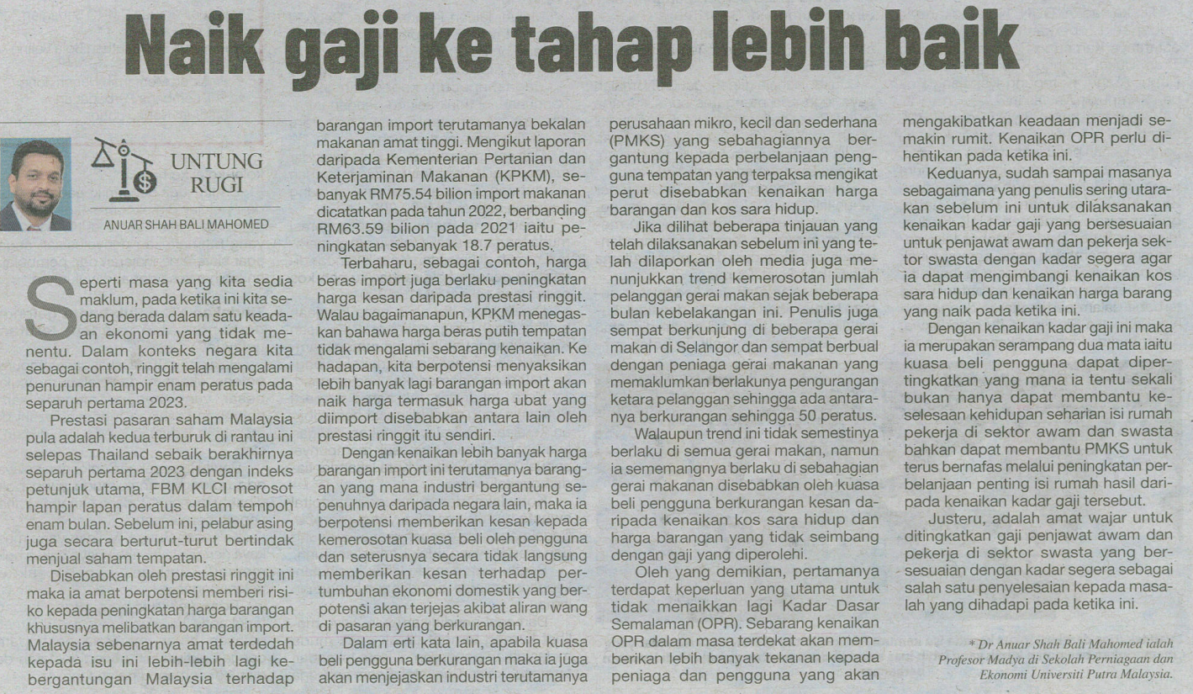
SINAR HARIAN
3 JULAI 2023
SH |NAIK GAJI KE TAHAP LEBIH BAIK |MS 17

Slide 9
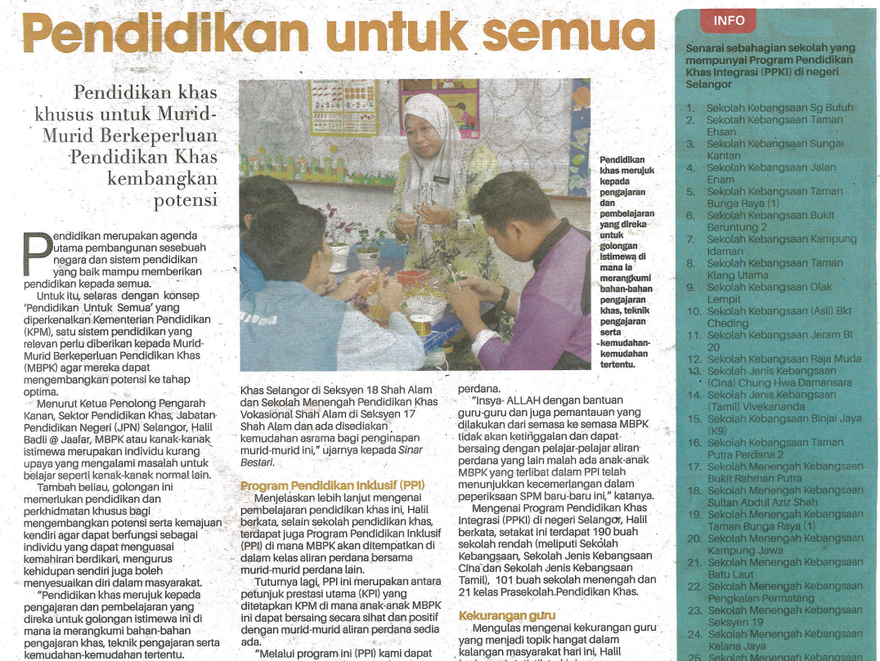
SINAR HARIAN
3 JULAI 2023
SH|PENDIDIKAN UNTUK SEMUA:PENDIDIKAN KHAS KHUSUS UNTUK MURID-MURID BERKEPERLUAN PENDIDIKAN KHAS KEMBANGKAN POTENSI |MS 20

Slide 10
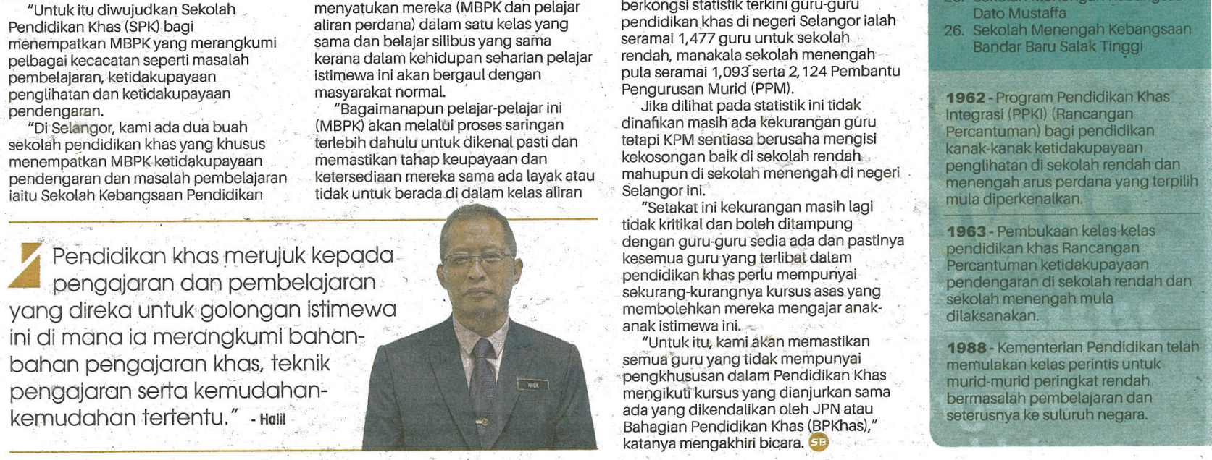
SINAR HARIAN
3 JULAI 2023
SH| PENDIDIKAN UNTUK SEMUA:PENDIDIKAN KHAS KHUSUS UNTUK MURID-MURID BERKEPERLUAN PENDIDIKAN KHAS KEMBANGKAN POTENSI …SAMBUNGAN..|MS 20

Slide 11
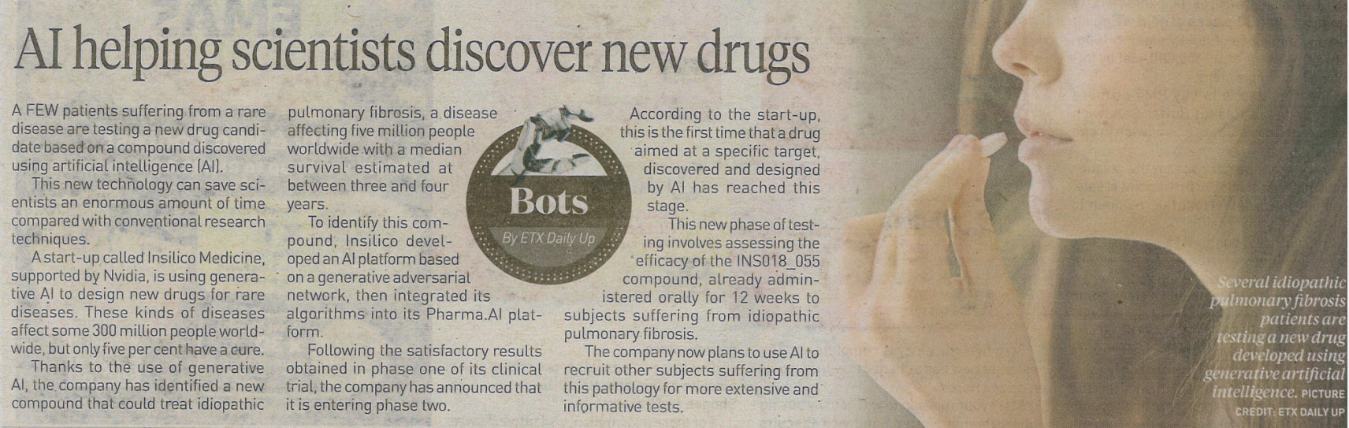
NEW STRAITS TIMES
3 JULAI 2023
NST |AI HELPING SCIENTISTS DISCOVER NEW DRUGS| MS 10

Slide 12
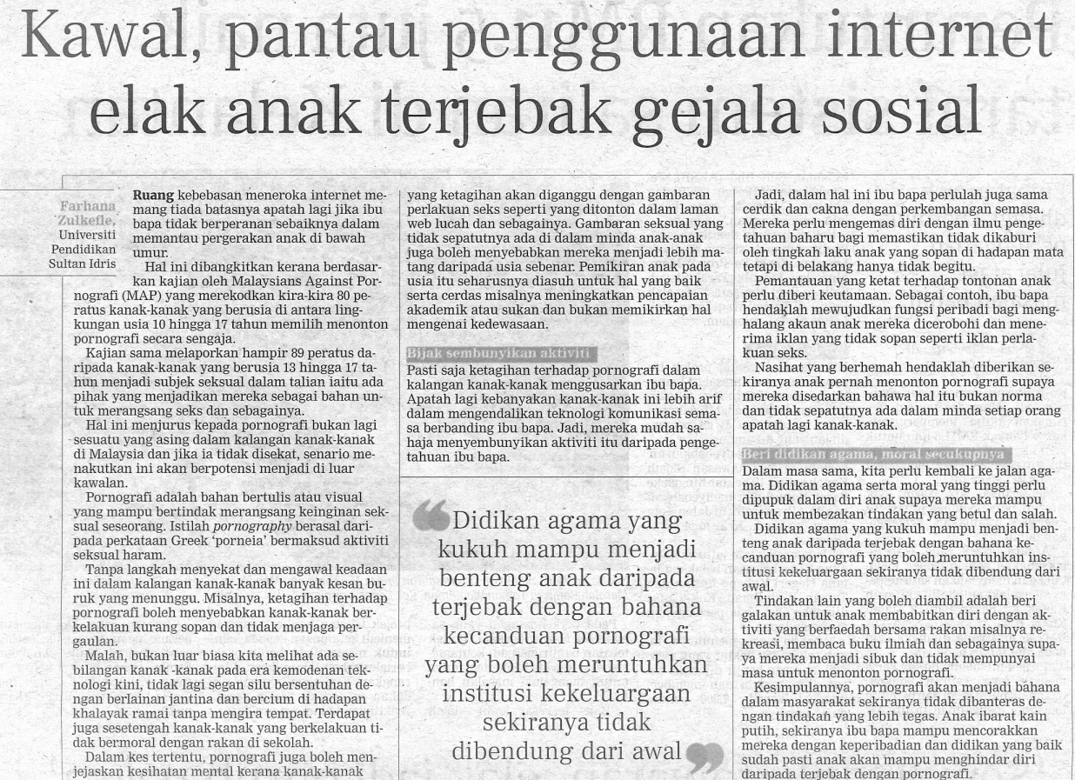
BERITA HARIAN
4 JULAI 2023
BH|KAWAL,PANTAU PENGGUNAAN INTERNET ELAK NAK TERJEBAK GEJALA SOSIAL| MS 13

Slide 13
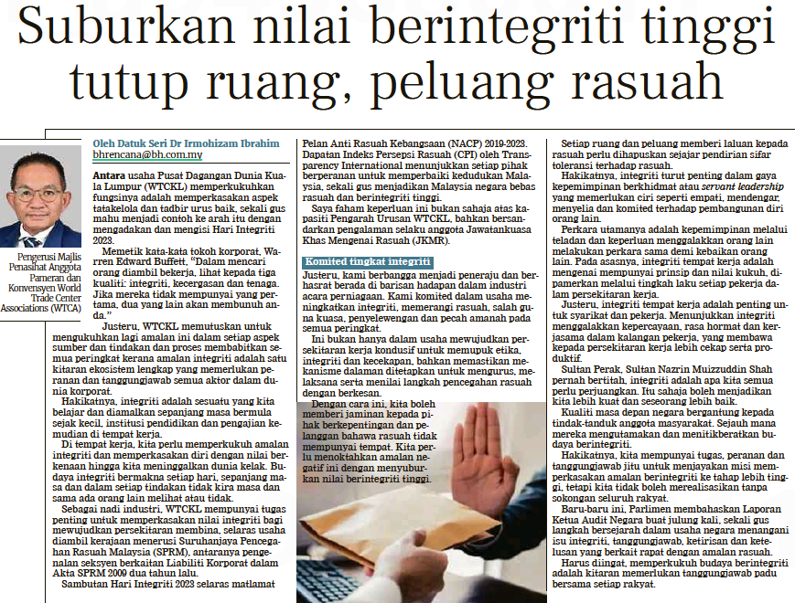
BERITA HARIAN
5 JULAI 2023
BH|SUBURKAN NILAI BERINTEGRITI TINGGI TUTUP RUANG,PELUANG RASUAH| MS 11

Slide 14
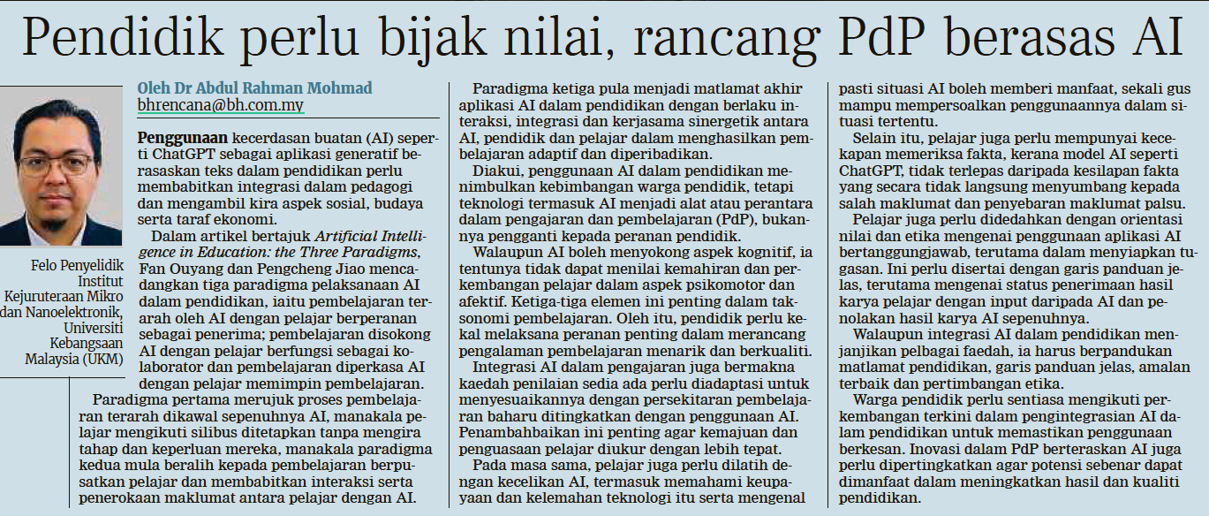
BERITA HARIAN
5 JULAI 2023
BH|PENDIDIK PERLU BIJAK NILAI,RANCANG PDP BERASAS AI| MS 11

Slide 15
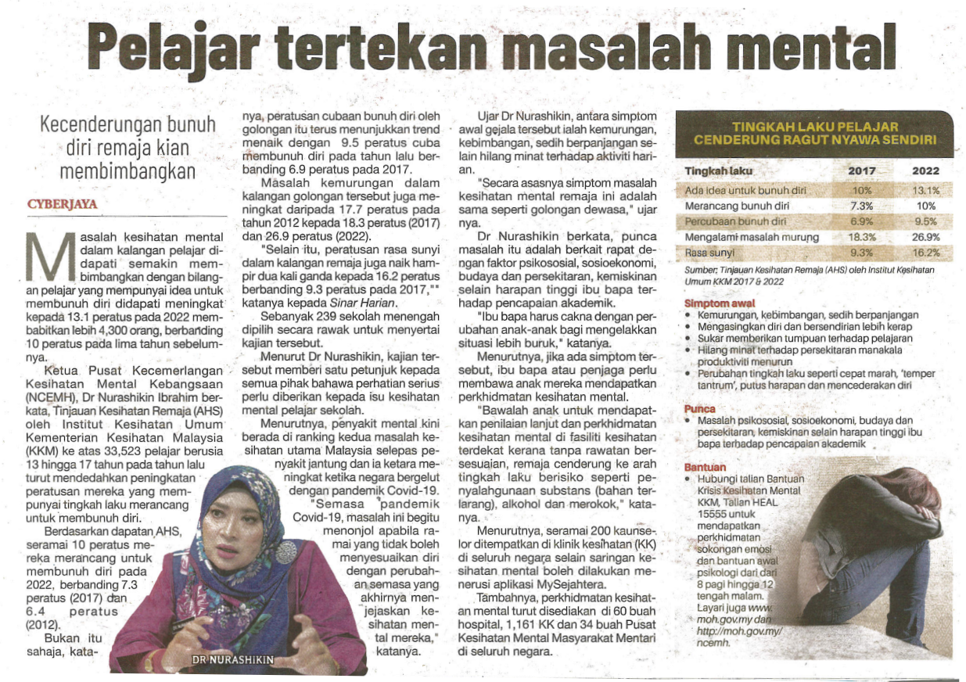
SINAR HARIAN
5 JULAI 2023
SH|PELAJAR TERTEKAN MASALAH MENTAL|MS 2

Slide 16
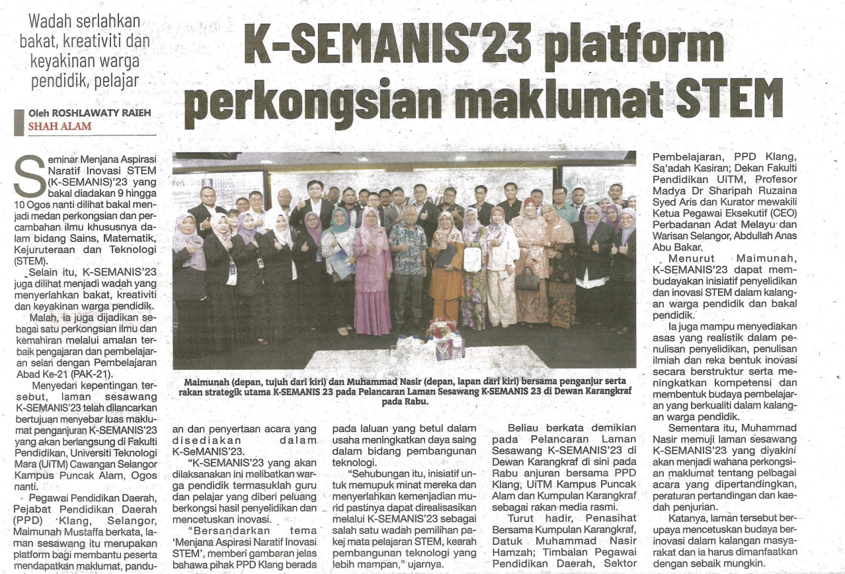
SINAR HARIAN
6 JULAI 2023
SH|K-SEMANIS 23 PLATFORM PERKONGSIAN MAKLUMAT STEM| MS 23

Slide 17
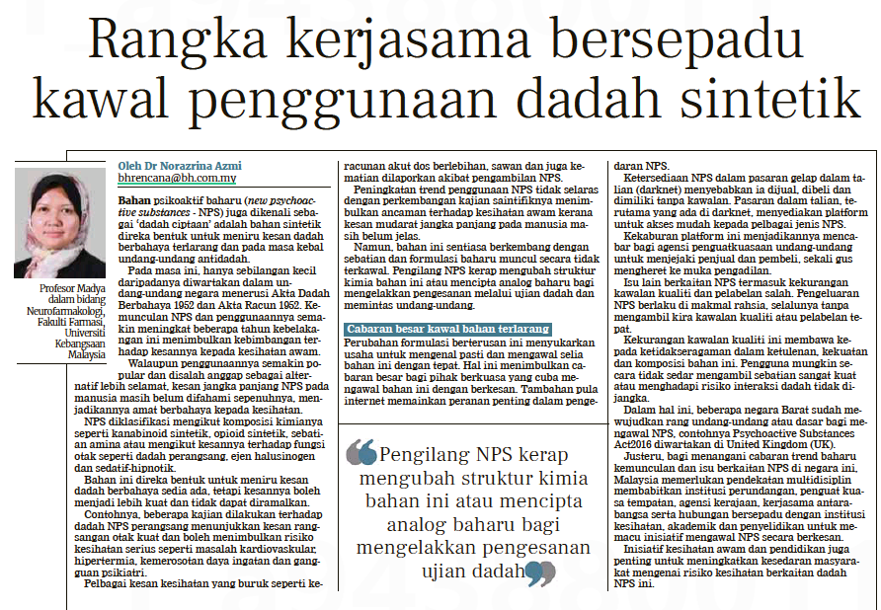
BERITA HARIAN
7 JULAI 2023
BH|RANGKA KERJASAMA BERSEPADU KAWAL PENGGUNAAN DADAH SINTETIK|MS 11

Slide 18
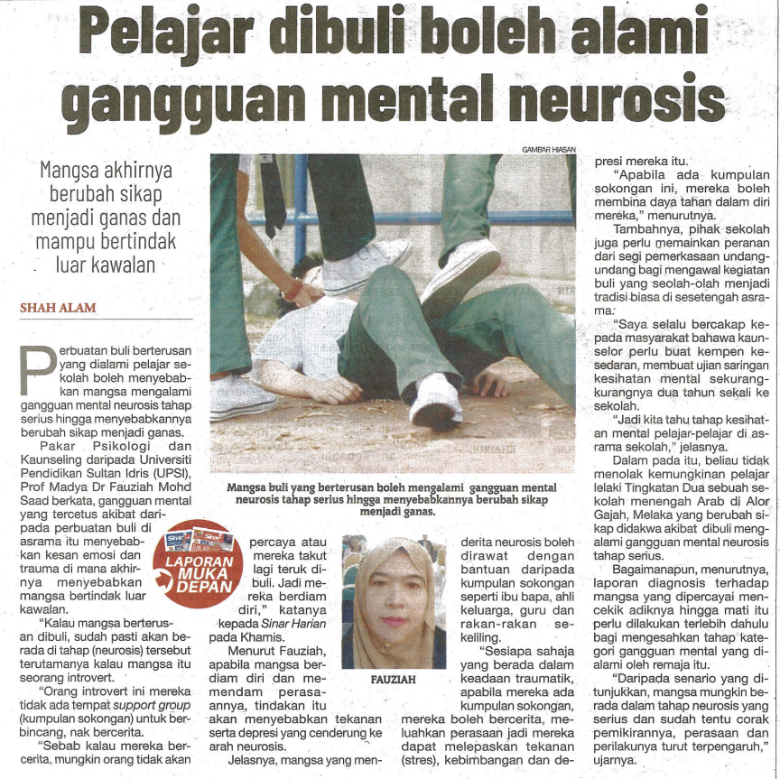
SINAR HARIAN
7 JULAI 2023
SH|PELAJAR DIBULI BOLEH ALAMI GANGGUAN MENTAL NEUROSIS|MS 3

Slide 19
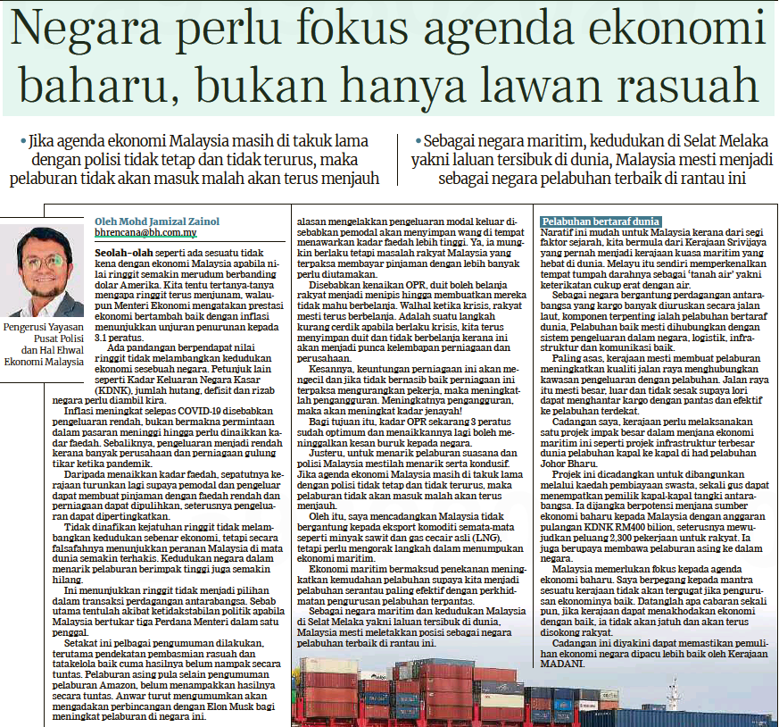
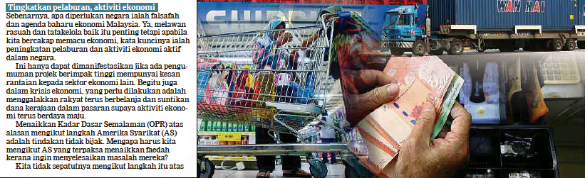
BERITA HARIAN
10 JULAI 2023
BH|NEGARA PERLU FOKUS AGENDA EKONOMI BAHARU, BUKAN HANYA LAWAN RASUAH|MS 12

Slide 20
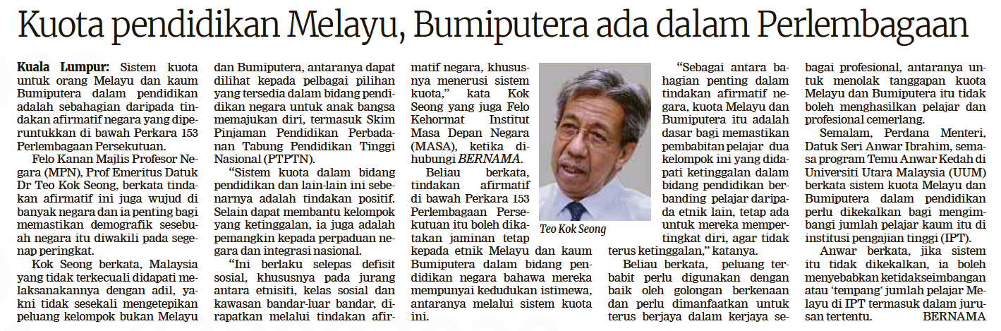
BERITA HARIAN
10 JULAI 2023
BH|KUOTA PENDIDIKAN MELAYU, BUMIPUTERA ADA DALAM PERLEMBAGAAN|MS 13

Slide 21
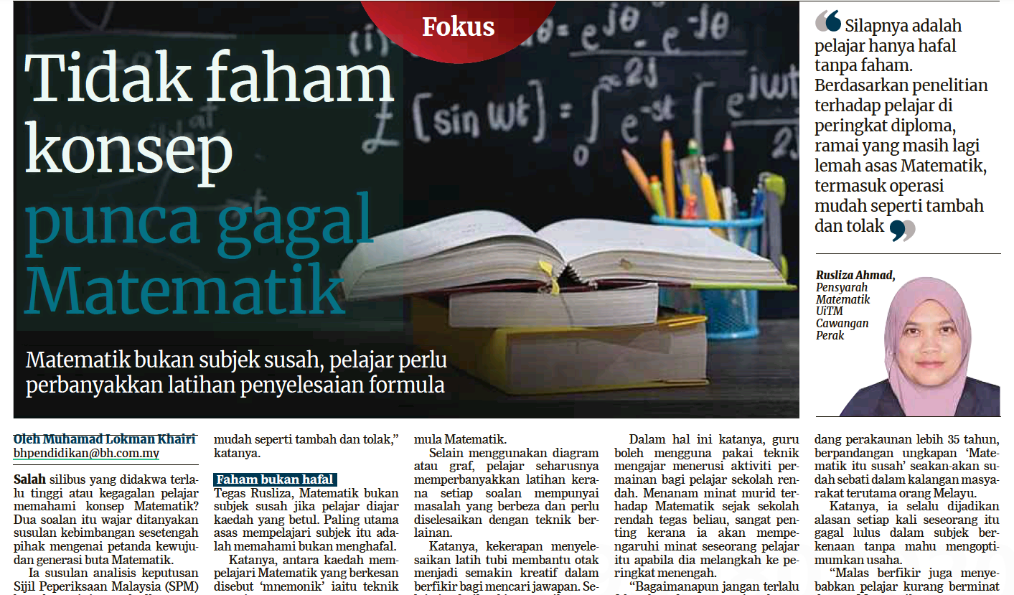
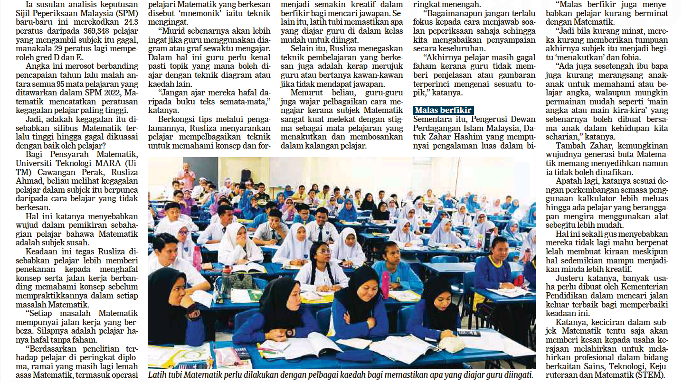
BERITA HARIAN
10 JULAI 2023
BH|TIDAK FAHAM KONSEP PUNCA GAGAL MATEMATIK|MS 21

Slide 22
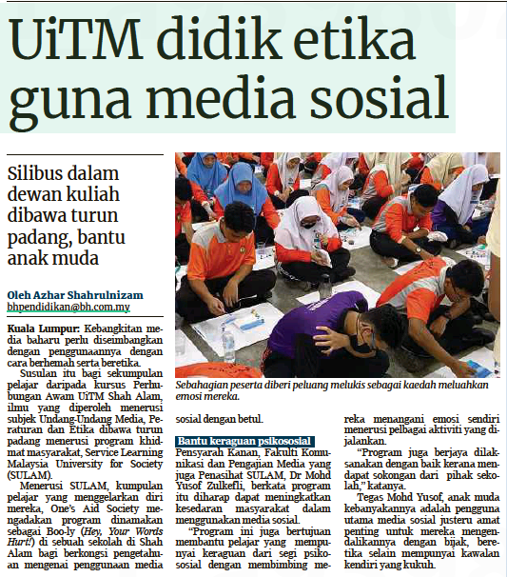
BERITA HARIAN
10 JULAI 2023
BH|UiTM DIDIK ETIKA GUNA MEDIA SOSIAL|MS 22

Slide 23
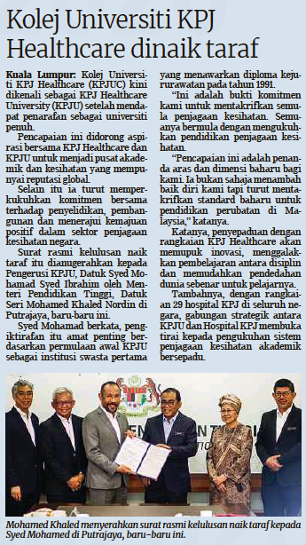
BERITA HARIAN
10 JULAI 2023
BH|KOLEJ UNIVERSITI KPJ HEALTHCARE DINAIK TARIF|MS 22

Slide 24
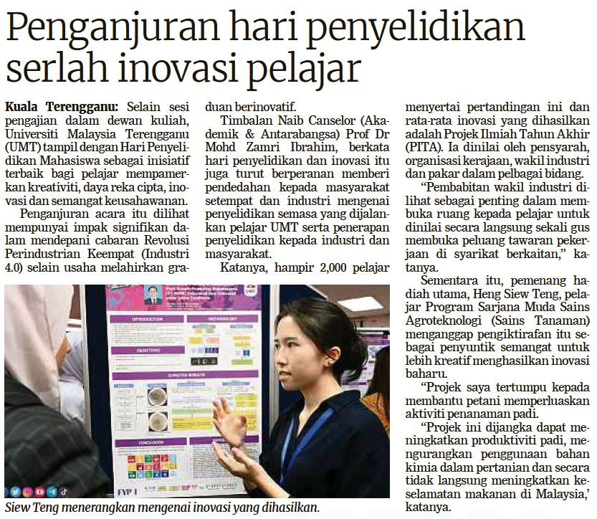
BERITA HARIAN
10 JULAI 2023
BH|PENGANJURAN HARI PENYELIDIKAN SERLAH INOVASI PELAJAR|MS 22

Slide 25
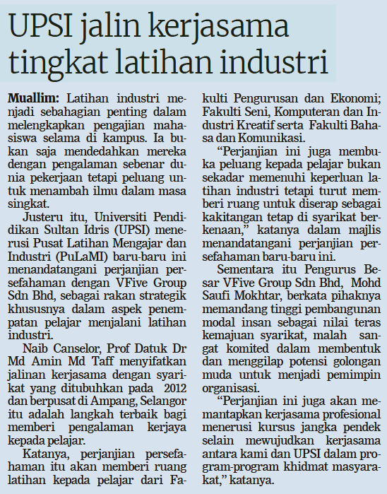
BERITA HARIAN
10 JULAI 2023
BH|UPSI JALIN KERJASAMA TINGKAT LATIHAN INDUSTRI |MS 22

Slide 26
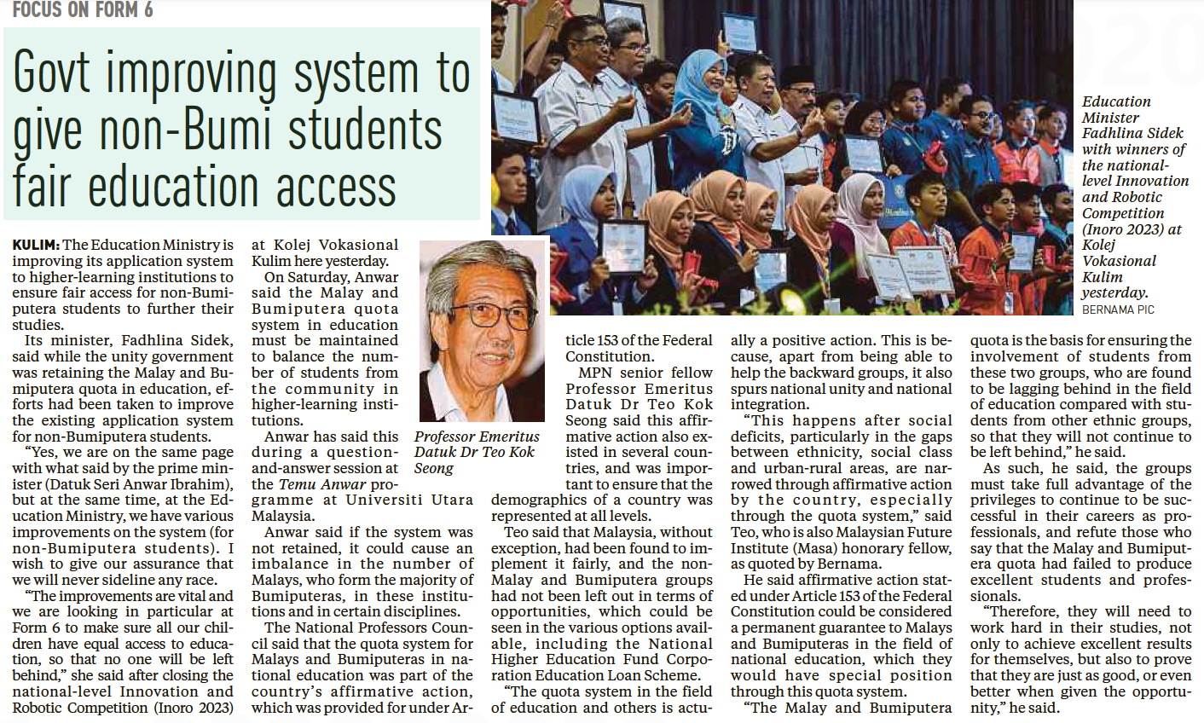
NEW STRAITS TIMES
10 JULAI 2023
NST|GOVT IMPROVING SYSTEM TO GIVE non-BUMI STUDENTS FAIR EDUCATION ACCESS|MS 3

Slide 27
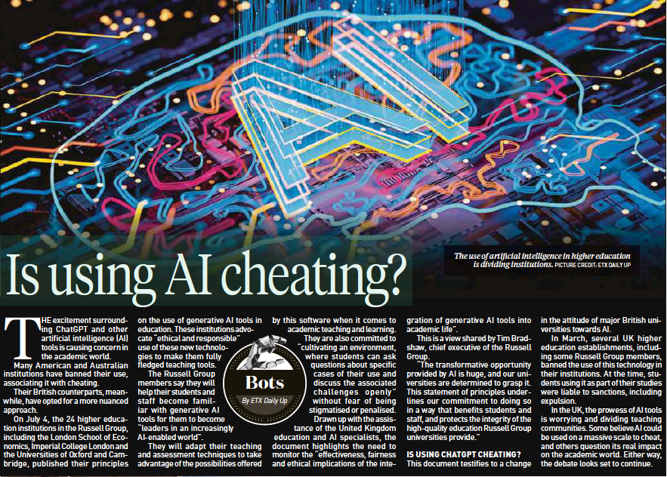
NEW STRAITS TIMES
10 JULAI 2023
NST| IS USING AI CHEATING?|MS 6

Slide 28
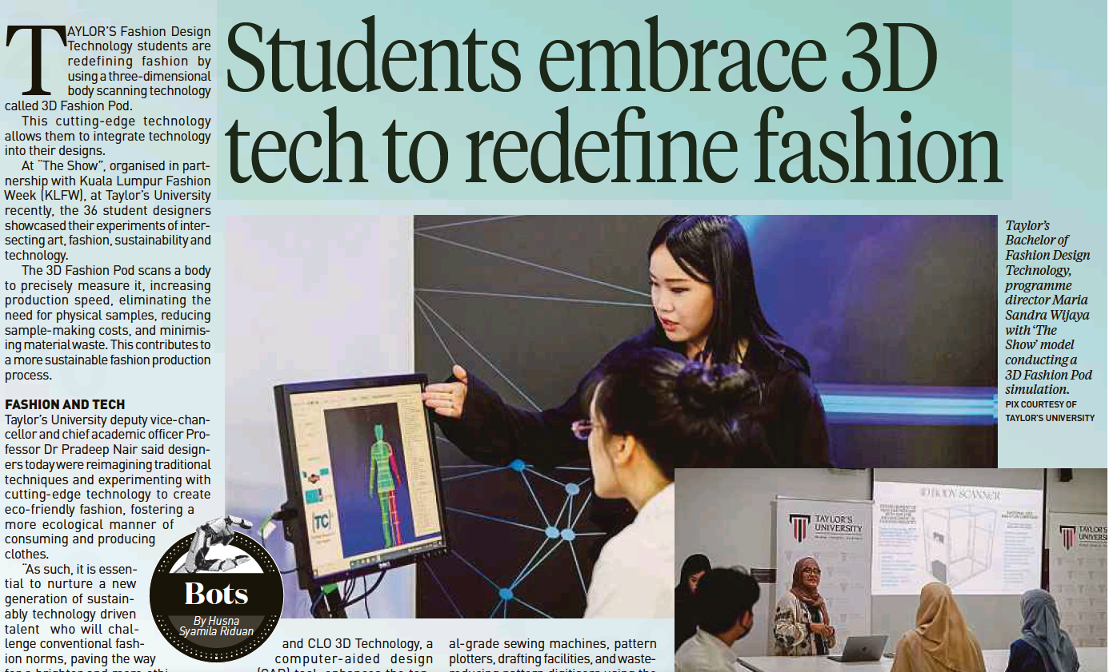
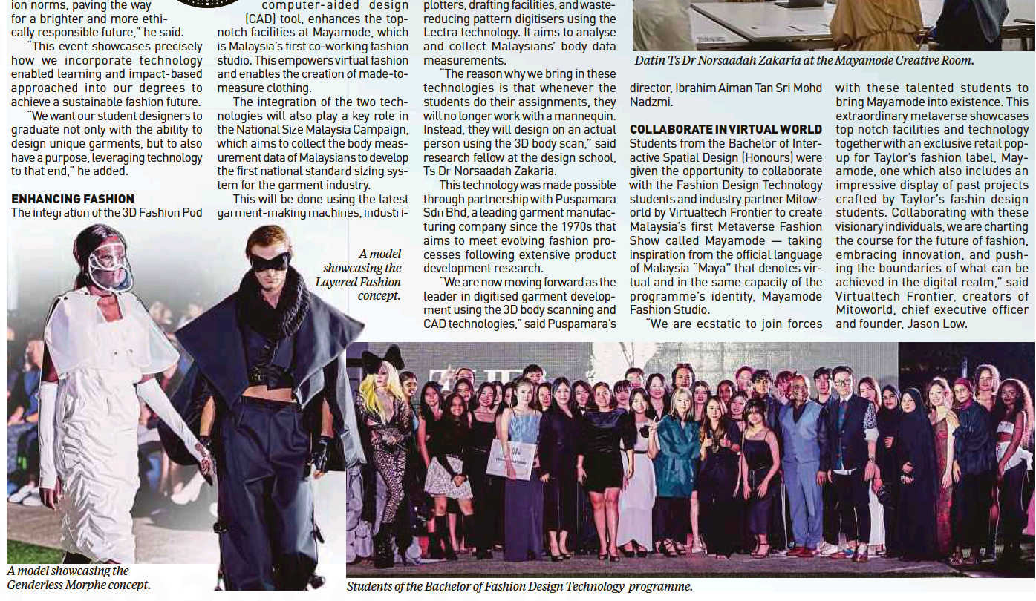
NEW STRAITS TIMES
11 JULAI 2023
NST|STUDENTS EMBRACE 3D TECH TO REDEFINE FASHION|MS 14

Slide 29
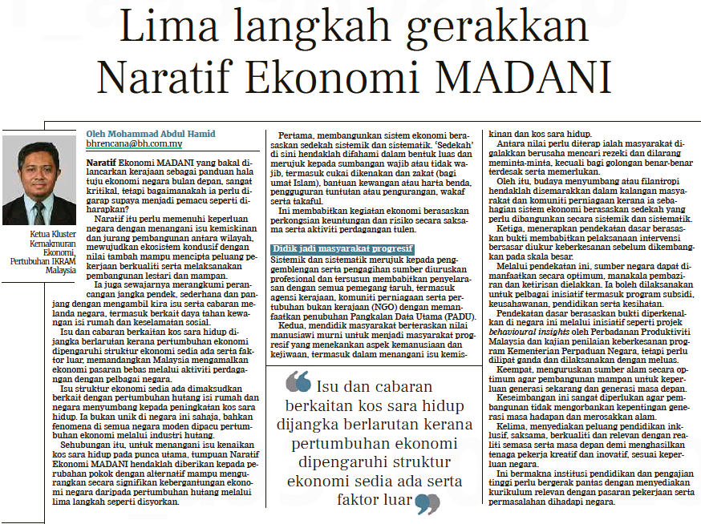
BERITA HARIAN
11 JULAI 2023
BH|LIMA LANGKAH GERAKAN NARATIF EKONOMI MADANI|MS 11

Slide 30
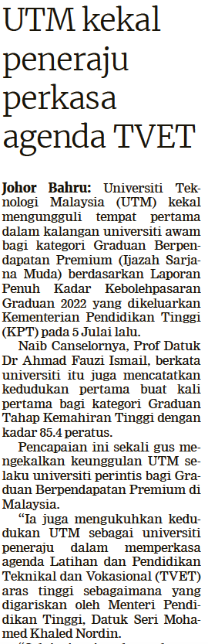
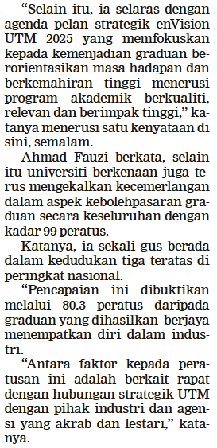
BERITA HARIAN
11 JULAI 2023
BH|UTM KEKAL PENERAJU PERKASA AGENDA TVET|MS 19

Slide 31
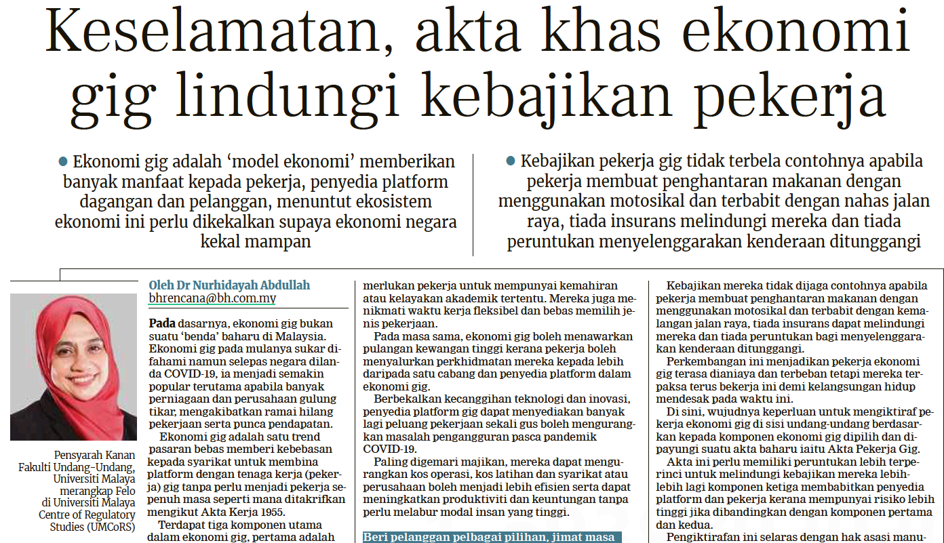
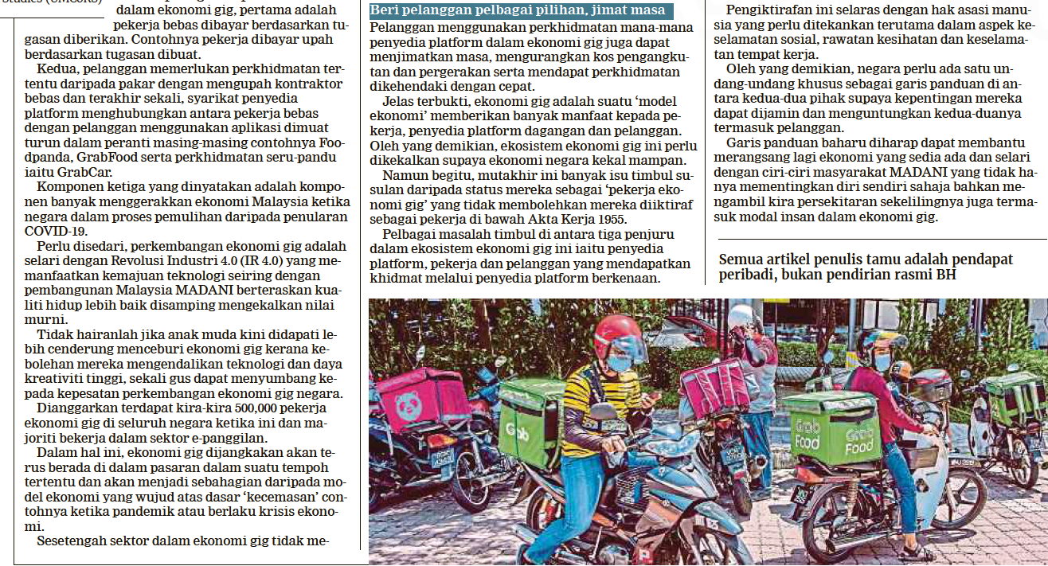
BERITA HARIAN
12 JULAI 2023
BH|KESELAMATAN, AKTA KHAS EKONOMI GIG LINDUNGI KEBAJIKAN PEKERJA|MS 10

Slide 32
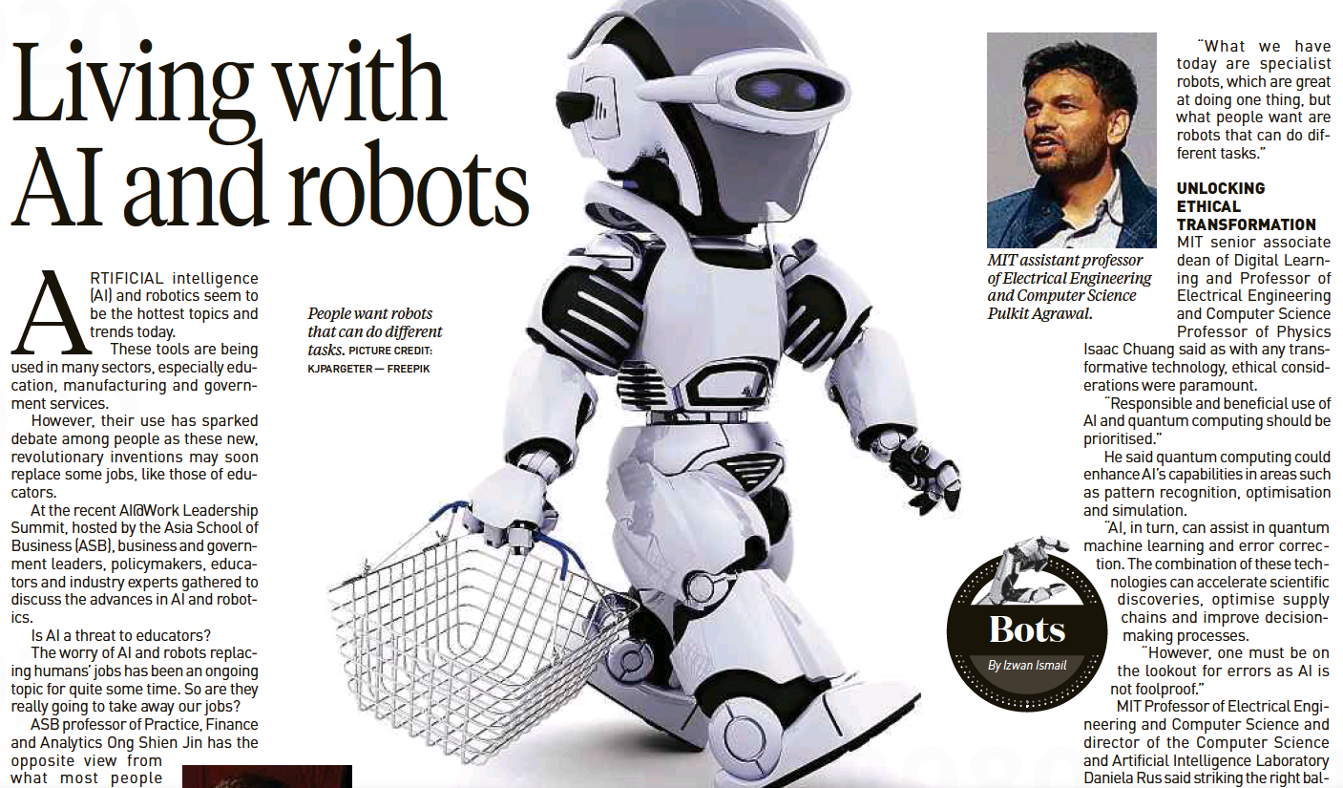
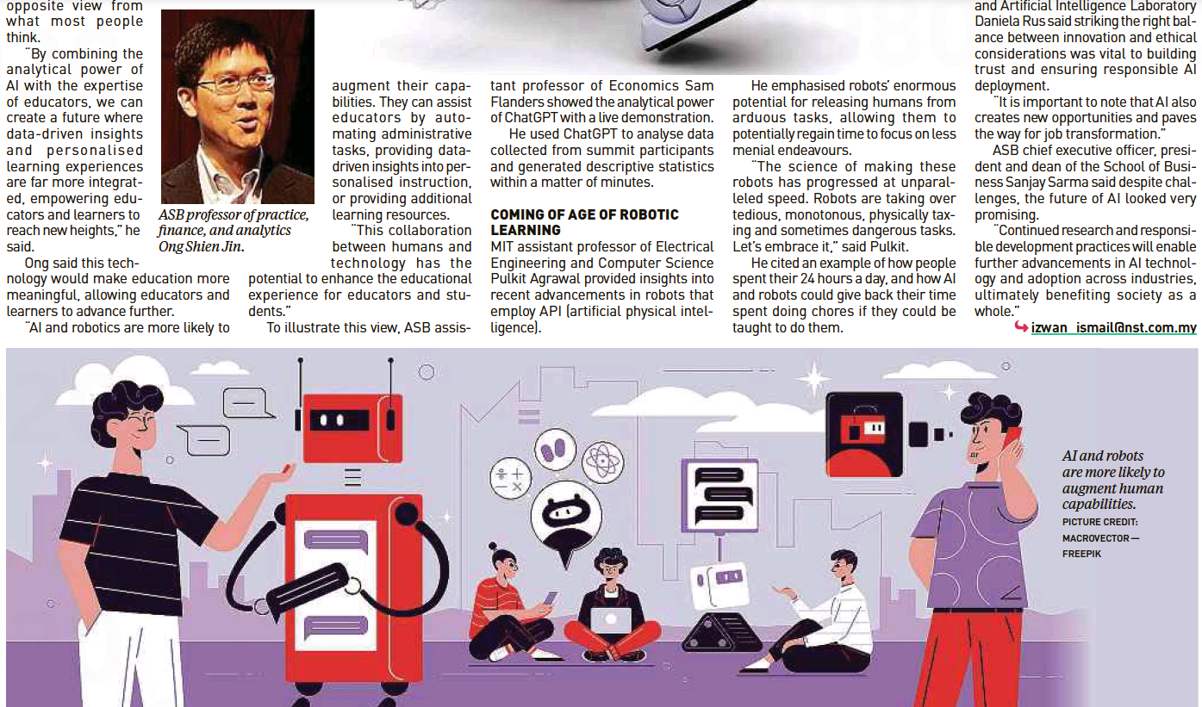
NEW STRAITS TIMES
13 JULAI 2023
NST|LIVING WITH AI AND ROBOTS|MS 12

Slide 33
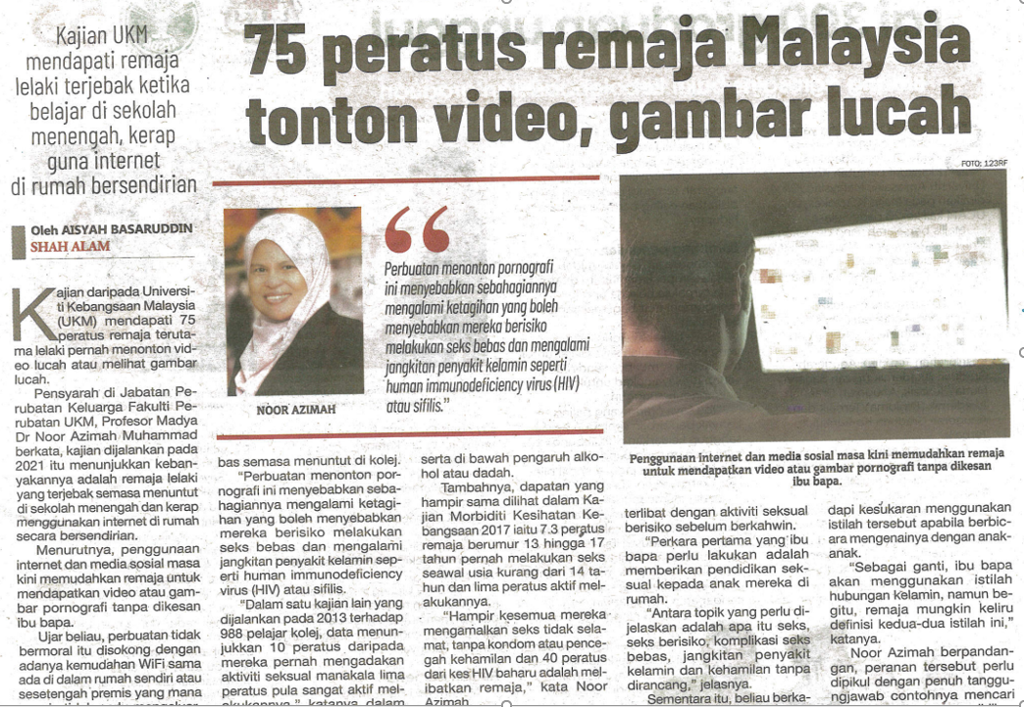
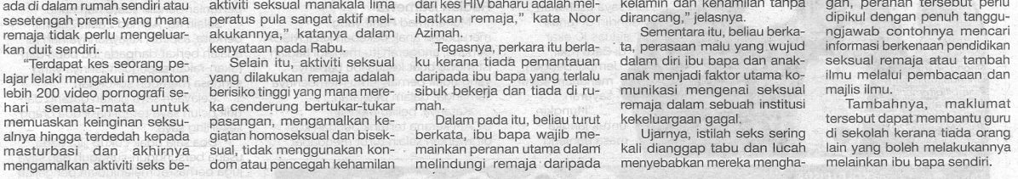
SINAR HARIAN
13 JULAI 2023
SH|75 PERATUS REMAJA MALAYSIA TONTON VIDEO, GAMBAR LUCAH|MS 12

Slide 34
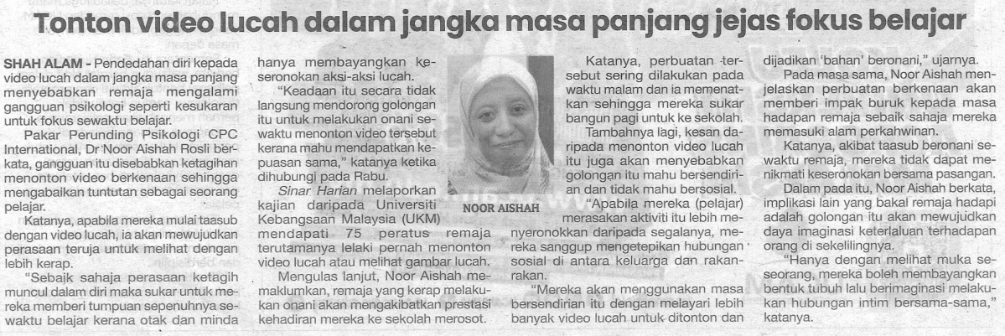
SINAR HARIAN
13 JULAI 2023
SH|TONTON VIDEO LUCAH DALAM JANGKA MASA PANJANG JEJAS FOKUS BELAJAR|MS 12

Slide 35
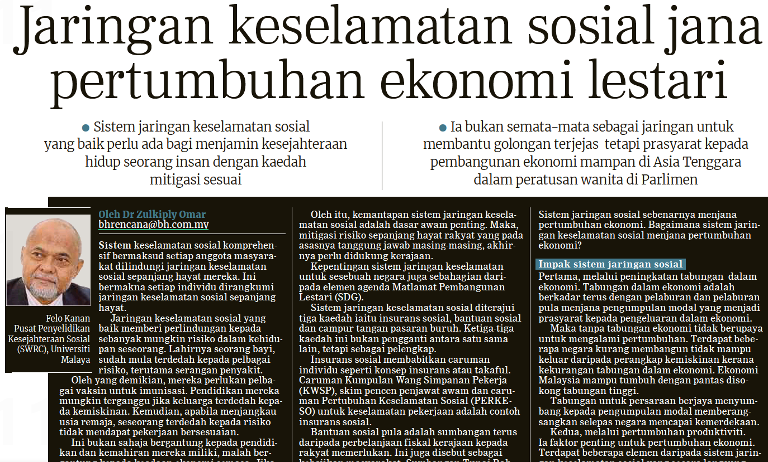
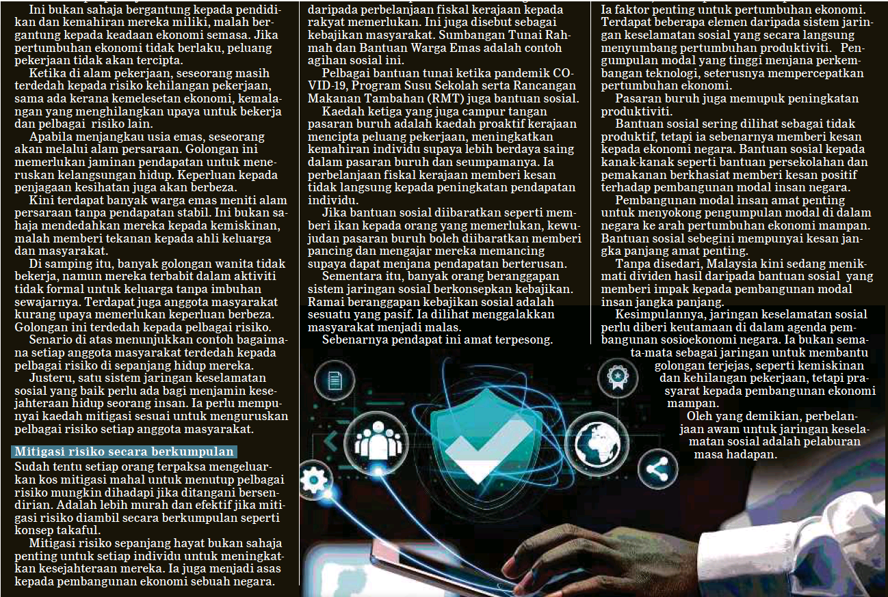
BERITA HARIAN
13 JULAI 2023
BH|JARINGAN KESELAMATAN SOSIAL JANA PERTUMBUHAN EKONOMI LESTARI|MS 12

Slide 36
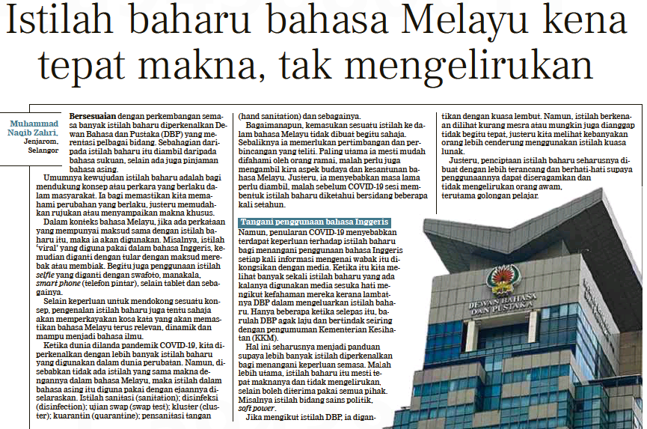
BERITA HARIAN
13 JULAI 2023
BH|ISTILAH BAHARU BAHASA MELAYU KENA TEPAT MAKNA, TAK MENGELIRUKAN|MS 13

Slide 37
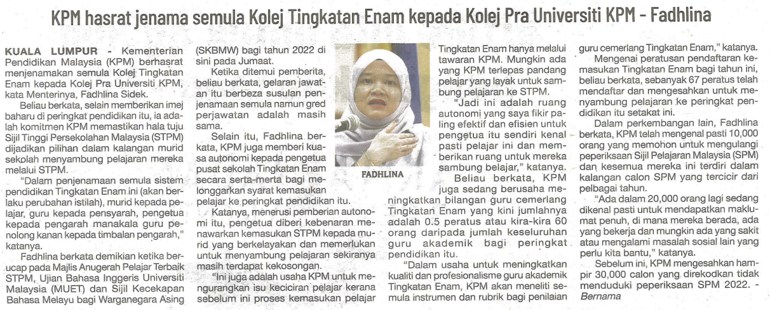
SINAR HARIAN
14 JULAI 2023
SH|KPM HASRAT JENAMA SEMULA KOLEJ TINGKATAN ENAM KEPADA KOLEJ PRA UNIVERSITI KPM - fadhlina|MS 12

Slide 38
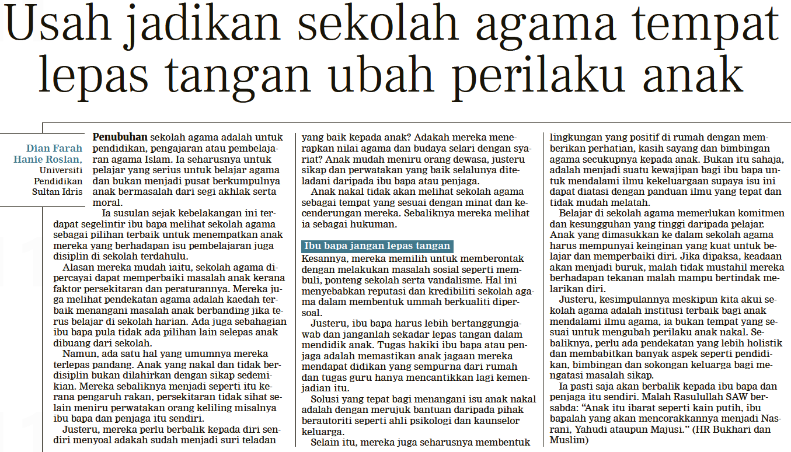
BERITA HARIAN
14 JULAI 2023
BH|USAH JADIKAN SEKOLAH AGAMA TEMPAT LEPAS TANGAN UBAH PERILAKU ANAK |MS 13

Slide 39
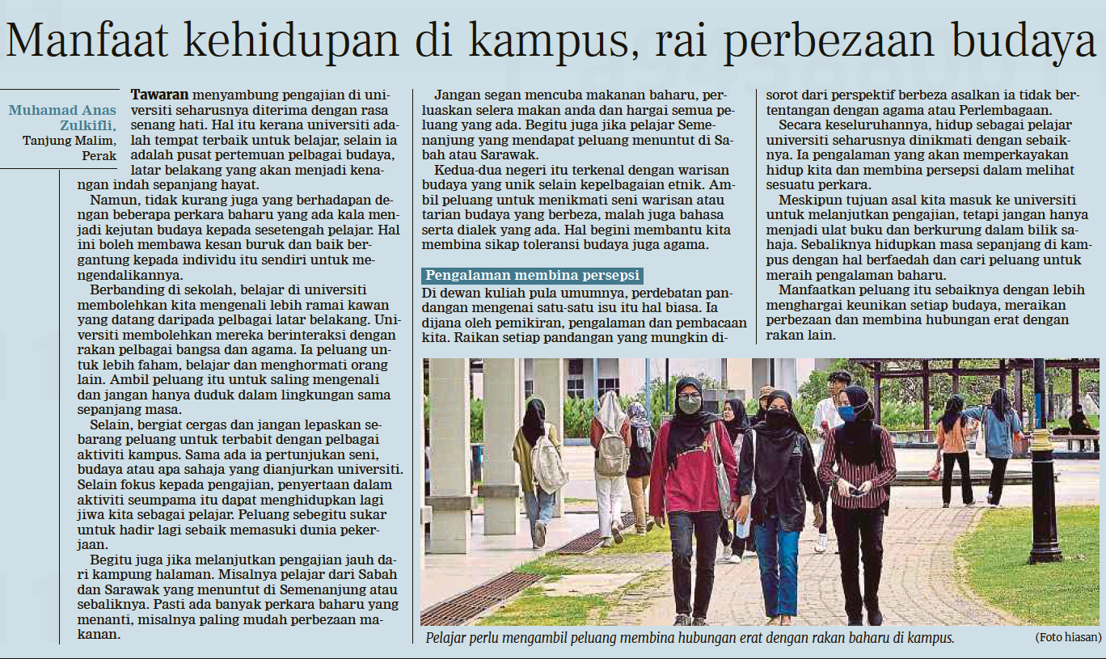
BERITA HARIAN
14 JULAI 2023
BH|MANFAAT KEHIDUPAN DI KAMPUS, RAI PERBEZAAN BUDAYA|MS 13

Slide 40
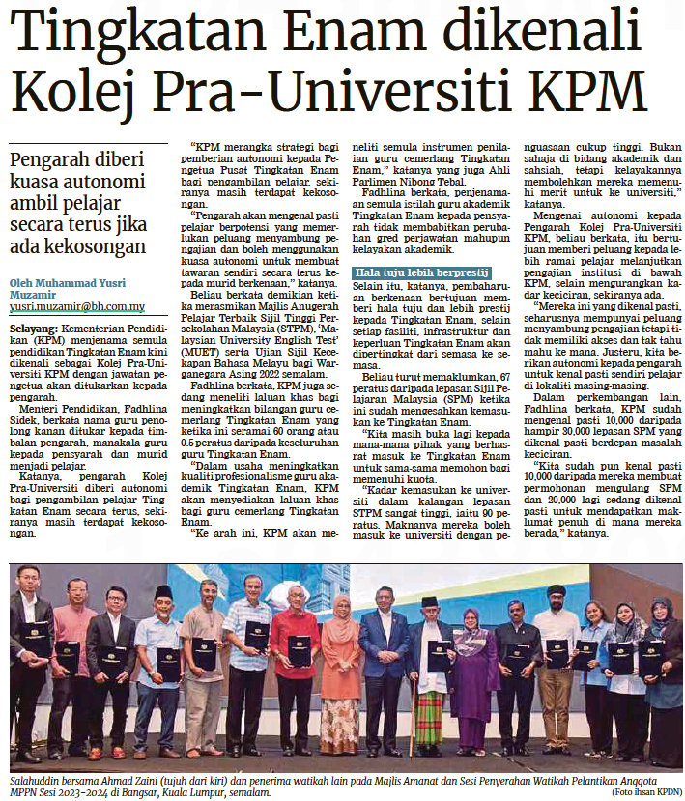
BERITA HARIAN
14 JULAI 2023
BH|TINGKATAN ENAM DIKENALI PRA-UNIVERSITI KPM|MS 15

Slide 41
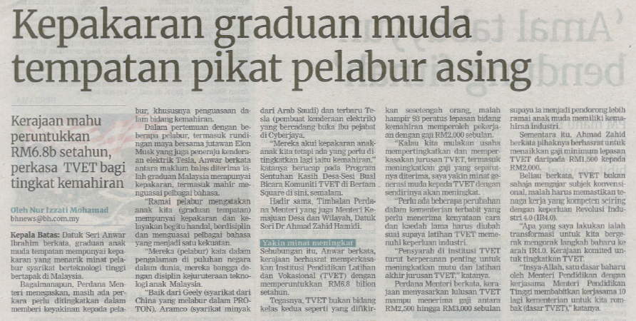
BERITA HARIAN
17 JULAI 2023
BH|KEPAKARAN GRADUAN MUDA TEMPATAN PIKAT PELABUR ASING|MS 8

Slide 42
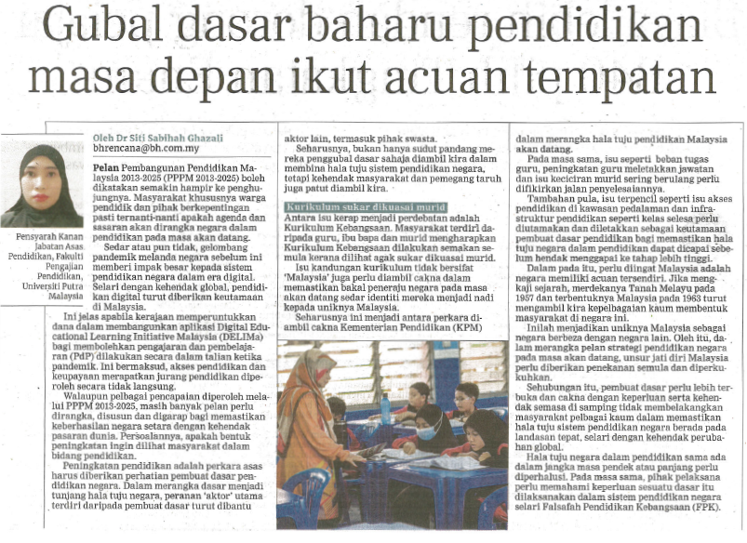
BERITA HARIAN
17 JULAI 2023
BH|GUBAL DASAR BAHARU PENDIDIKAN MASA DEPAN IKUT ACUAN TEMPATAN|MS 11

Slide 43
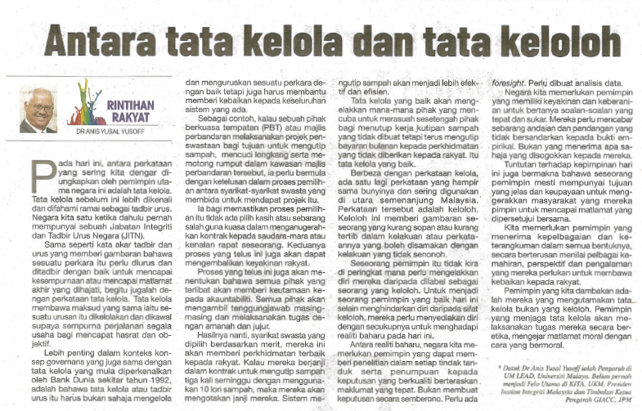
SINAR HARIAN
20 JULAI 2023
SH|ANTARA TATA KELOLA DAN TATA KELOLOH|MS 17

Slide 44
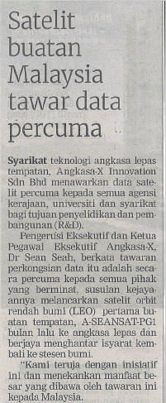
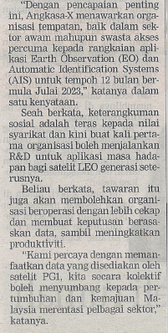
BERITA HARIAN
20 JULAI 2023
BH|SATELIT BUATAN MALAYSIA TAWAR DATA PERCUMA|MS 24

Slide 45
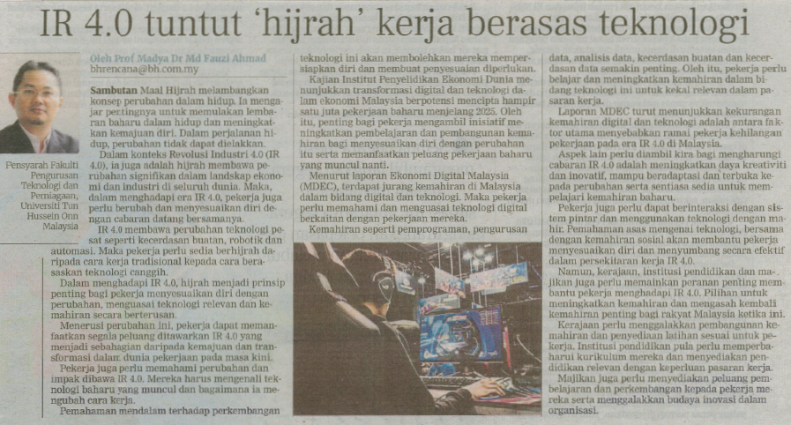
BERITA HARIAN
21 JULAI 2023
BH|IR 4.0 TUNTUT ‘HIJRAH’ KERJA BERASAS TEKNOLOGI |MS 11

Slide 46

BERITA HARIAN
21 JULAI 2023
BH|SATERA PERLU BERGERAK SEIRING TEKNOLOGI|MS 13

Slide 47

SINAR HARIAN
21 JULAI 2023
SH|MENCURIGAI KETEPATAN CHATGPT|MS 17

Slide 48

BERITA HARIAN
24 JULAI 2023
BH|TELITI SYOR SUBJEK BAHASA TAMIL DI SEKOLAH MENENGAH|MS 14

Slide 49

BERITA HARIAN
24 JULAI 2023
BH|’NILAI TAMBAH PERLUASKAN SALURAN ILMU,BUDAYA’|MS 14

Slide 50


BERITA HARIAN
24 JULAI 2023
BH|JPPKK SASAR TERIMA 500 PELAJAR BAHARU ASASI TVET|MS 16

Slide 51

BERITA HARIAN
24 JULAI 2023
BH|YURAN MURAH, KOS PENGAJIAN RENDAH TARIKAN PELAJAR ASING|MS 21

Slide 52

BERITA HARIAN
24 JULAI 2023
BH|YURAN MURAH, KOS PENGAJIAN RENDAH TARIKAN PELAJAR ASING..SAMBUNGAN..|MS 21

Slide 53

BERITA HARIAN
25 JULAI 2023
BH|USAH PERLEKEH TVET HANYA UNTUK PELAJAR LEMAH AKADEMIK |MS 11

Slide 54

SINAR HARIAN
25 julai 2023
SH|BUDAYAKAN SEMULA AMALAN MEMBACA|MS 20

Slide 55

NEW STRAITS TIMES
25 JULAI 2023
NST|ASEAN CEOs EMBRACE GENERATIVE AI|MS 14

Slide 56

NEW STRAITS TIMES
25 JULAI 2023
NST|ASEAN CEOs EMBRACE GENERATIVE AI..CONTINUED..|MS 14

Slide 57

BERITA HARIAN
26 JULAI 2023
BH|KOS HIDUP TINGGI JADIKAN SISWA LEBIH CEKAL|MS 13

Slide 58

SINAR HARIAN
26 JULAI 2023
SH|TUNTUT GERGASI TEKNOLOGI BAYAR KANDUNGAN BERITA|MS 8

Slide 59

BERITA HARIAN
27 JULAI 2023
BH|USIKAN MANJA DI TEMPAT KERJA MELARAT JADI GANGGUAN SEKSUAL|MS 13

Slide 60

BERITA HARIAN
27 JULAI 2023
BH|JANGAN MUDAH TERMAKAN UMPAN PENIPU SIBER|MS 13

Slide 61

BERITA HARIAN
27 JULAI 2023
BH|IBU BAPA PERLU PANTAU ELAK ANAK TONTON PORNOGRAFI|MS 25

Slide 62

BERITA HARIAN
28 JULAI 2023
BH|SIKAP AMBIL PEDULI MAJIKAN PACU KECEMERLANGAN PEKERJA,ORGANISASI|MS 12

Slide 63

BERITA HARIAN
28 JULAI 2023
BH|SIKAP AMBIL PEDULI MAJIKAN PACU KECEMERLANGAN PEKERJA,ORGANISASI..SAMBUNGAN..|MS 12

Slide 64

BERITA HARIAN
31 JULAI 2023
BH|MANFAAT DATA PEMBELAJARAN MESIN PERANGI PENIPU MANIPULASI AI|MS 12

Slide 65

BERITA HARIAN
31 JULAI 2023
BH|MANFAAT DATA PEMBELAJARAN MESIN PERANGI PENIPU MANIPULASI AI…SAMBUNGAN…|MS 12

Slide 66

BERITA HARIAN
31 JULAI 2023
BH|UMP KINI UNIVERSITI MALAYSIA PAHANG AL-SULTAN ABDULLAH |MS 14

Slide 67

BERITA HARIAN
31 JULAI 2023
BH|PROJEK RINTIS AKADEMI INDUSTRI DILANCAR ESOK|MS 14

Slide 68

BERITA HARIAN
31 JULAI 2023
BH|KUASA AUTONOMI PENGETUA ELAK PELAJAR TERCICIR|MS 22

Slide 69

BERITA HARIAN
31 JULAI 2023
BH|KUASA AUTONOMI PENGETUA ELAK PELAJAR TERCICIR…SAMBUNGAN..|MS 22

